Slide 1
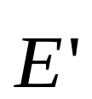
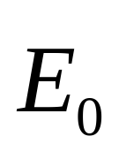
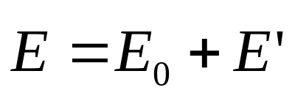
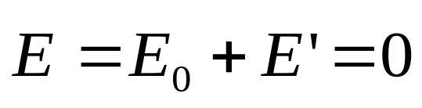
10.4 静电场中的导体
一、导体的静电平衡条件
导体的特点：有大量的自由电荷
导体放在外电场中时，导体中的自由电子都将受到电场力的作用，出现宏观定向运动，引起导体上电荷的重新分布。
这种现象称为静电感应现象，在导体表面出现感应电荷。
导体内部的总场强
当 时,导体处于静电平衡状态。

Slide 2
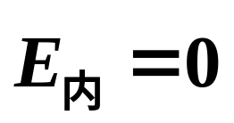
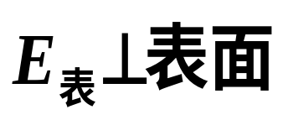
静电平衡状态：在电场中，导体的内部和表面都没有电荷定向移动的状态。
静电平衡条件：
用场强来表述：
，
用电势来表述： 导体是等势体，其表面是等势面。
说明：
1、 导体内部的场强是指空间中的一切电荷（包括导体外部的电荷和导体上的电荷）在导体内部产生的总场强。
2、以后所指的导体都是指处在静电平衡状态下的导体。

Slide 3
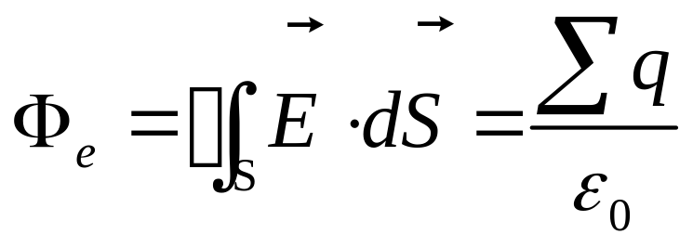
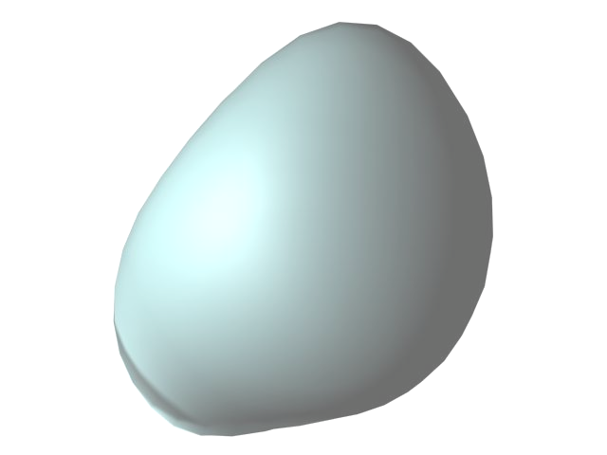
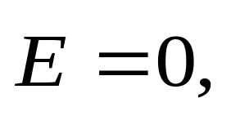
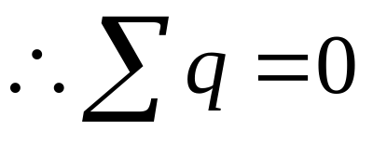
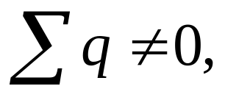
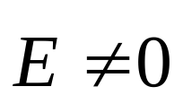
二、 静电平衡的导体上的电荷分布
结论1：静电平衡时导体内无净电荷，所有电荷分布于外表面。
证明：导体内作高斯面
高斯面
静电平衡时
缩小高斯面，
如果
则有
所以静电平衡时导体内无净电荷。

Slide 4


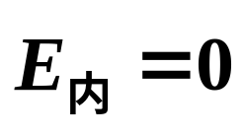
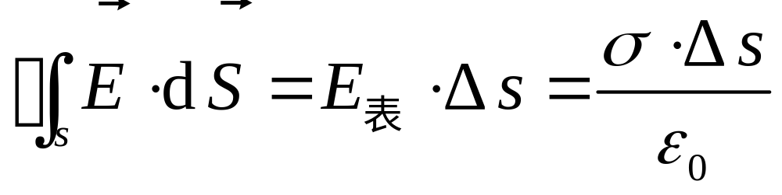
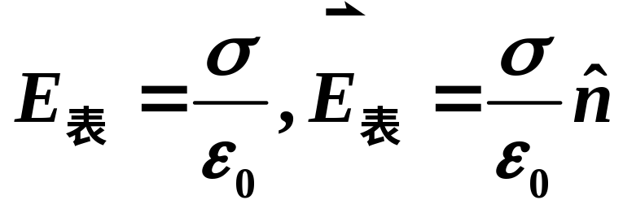
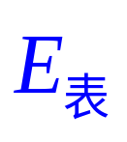
结论2：导体表面紧邻处的场强E大小与该处导体表面的面电荷密度σ成正比。
证明：
在导体表面紧邻处任取一点P设该处场强为 ，过 P 点作一小扁柱体（跨表面两侧）高斯面。
P
△S
所以
注意：
是小柱体内电荷产生的还是空间全部电荷（导体表面及导体外部）所产生的？

Slide 5
结论3：电荷在导体表面上的分布与导体表面的形状和周围存在的带电体有关。
一般来说，孤立导体处于静电平衡时，它的表面各处的面电荷密度与各处表面的曲率有关，曲率越大的地方，面电荷密度越大。
+
+
+
+
+
+
+
+
+
+
+
+
+
“尖端放电”及其应用
尖端放电
（高压设备的电极）
（高压输电线）
（避雷针）
演示实验：尖端放电

Slide 6
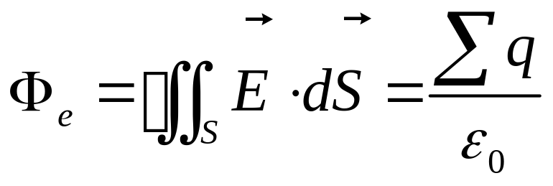
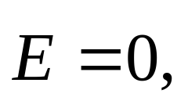

三、 空腔导体的性质 静电屏蔽
1、空腔导体内无带电体
结论：空腔内表面处处无净电荷，空腔内部及导体内部电场强度处处为零，它们是等势体。
证明：在导体内作高斯面，
A
导体内
B
导体内表面电荷是否会有等量异号？
不会，否则导体不是等势体
所以导体内表面处处无净电荷，而空腔内的场强也处处为零。
这结论不受腔外带电体的影响

Slide 7

不管外电场如何变化，由于导体表面电荷的重新分布，总要使内部场强为零。腔外带电体与腔外表面电荷在腔内场强总贡献为零。
σ₃
这是静电屏蔽的一种含义。
+
+
σ₂
U=C₃
U=C₂
U=C₂
U=C₃
空腔导体具有静电屏蔽作用。例如：高压带电作业人员穿的导电纤维编织的工作服。
演示实验：高压带电操作

Slide 8
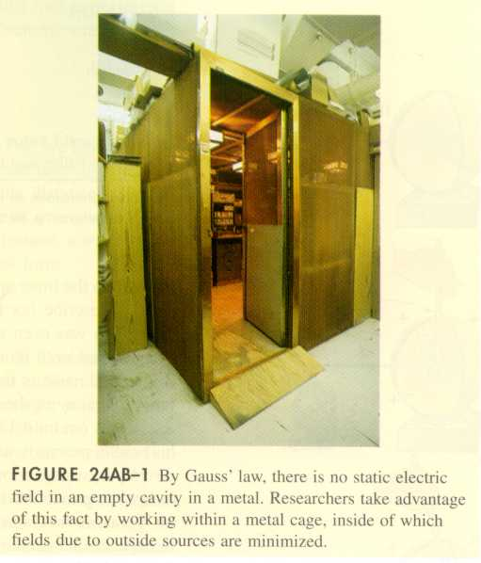
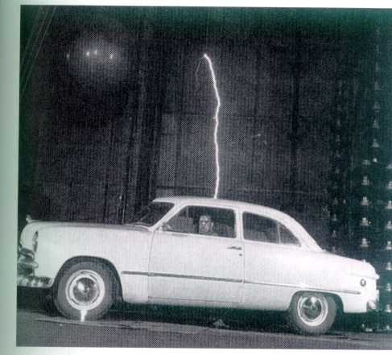
有的精密电学实验应在屏蔽屋中作
汽车是个静电屏蔽室

Slide 9





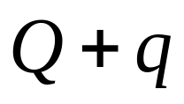
2、导体空腔内有带电体
导体原带有电荷 Q ，腔内另有 q 电荷。
结论：内表面带有 –q 电荷。外表面带有 Q+q 电荷。
证明：在导体内作高斯面，
导体内
由于腔内有 q 电荷，
腔内表面有 –q 电荷,
由电荷守恒定律，在外表面上产生等量的正电荷，外表面上的电荷为：

Slide 10

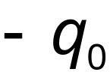
导体壳接地时，内表面所带总电量与空腔内带电体的电量相等、符号相反。
★若腔外无带电体时，外表面上的感应电荷被大地电荷中和，所以不带电荷。
★若腔外有带电体时，外表面上的 感应电荷被大地电荷部分中和。
外表面所带电荷的多少必须保证腔内、腔内表面、腔外表面以及腔外电荷在导体内产生的场强为零，即满足静电平衡条件。
此时起到壳内外互不影响的屏蔽作用。
例如：如家电的接地保护

Slide 11
四、 有导体存在时静电场的分析与计算
基本依据:
    (1)利用静电平衡条件
    (2)利用电荷守恒
    (3)利用高斯定律
(4)利用环路定理
（电势、电力线的概念）

Slide 12




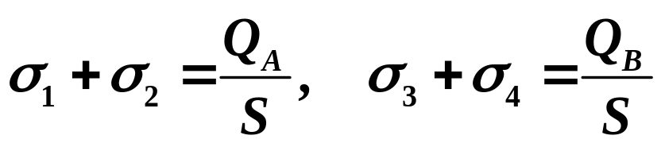
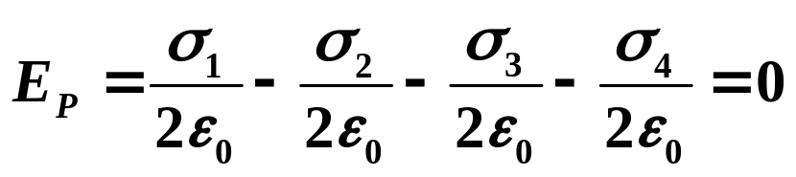
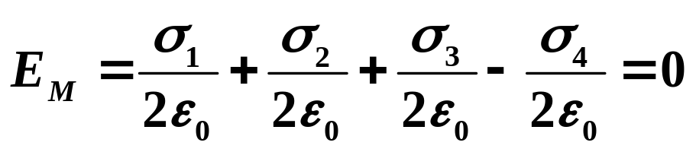
例1、两平行大金属平板A、B，面积都为S，所带总电量分别为Q_{A}和Q_{B}。（1）求静电平衡时，金属板上的电荷分布及周围空间的电场分布;（2）如果把其中一块金属板接地，情况又将如何？（忽略金属板的边缘效应）
解 （1）静电平衡时导体内部无净电荷，
所以电荷只能分布在导体表面上，设
4个表面上的面电荷密度分别为σ₁、σ₂、
σ₃、σ₄。
Q_{A}
Q_{B}
P
M
由电荷守恒：
A
B
由静电平衡条件：
分别A、B选内部任意一点 P、M，有

Slide 13
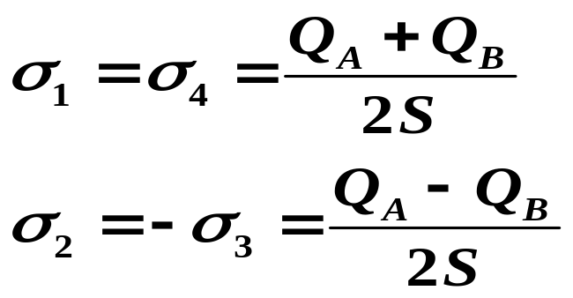
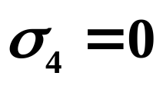
上面4个方程联立求解得：
Q_{A}
Q_{B}
P
M
Ⅰ
A
Ⅱ
B
Ⅲ
（2）如果将金属平板 B 接地，情况如何？
如果把B板接地，则必有
Q_{A}
（若仍有电荷，则这些电荷的电力线
无去处）
P
M
A
B

Slide 14
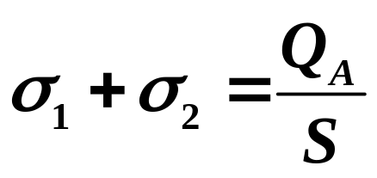
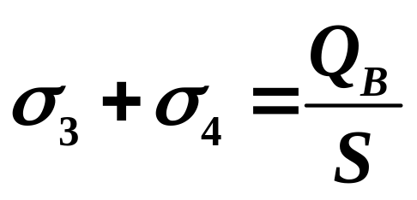
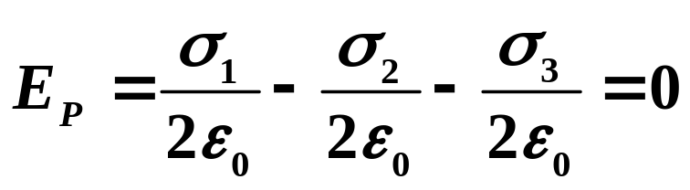
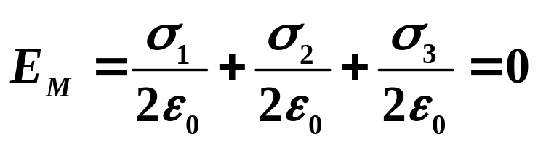
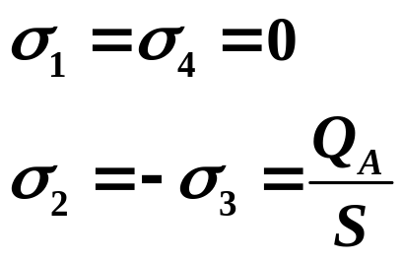
由电荷守恒：
×
仍利用静电平衡条件：
Q_{A}
分别A、B选内部任意一点 P、M，有
P
M
A
B
上面3个方程联立求解得：

Slide 15

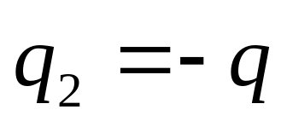
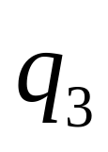
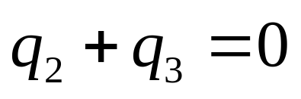

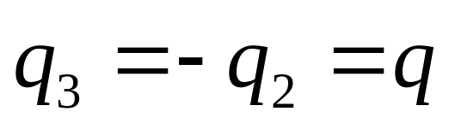


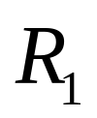
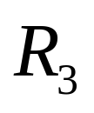
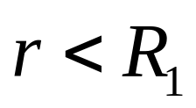
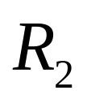
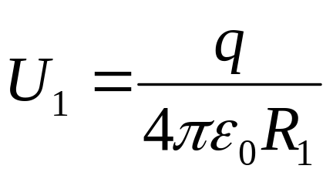
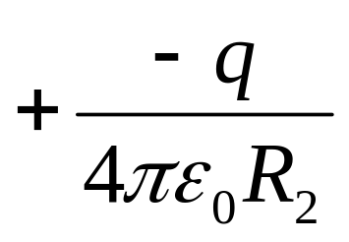
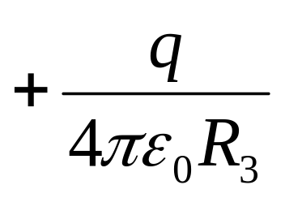
例2、在带电量为 、半径为R₁的导体球壳外，同心放置一个内外半径为R₂、R₃的金属球壳。求：1、求外球壳上电荷及电势分布；2、把外球接地后再绝缘，求外球上的电荷分布及球壳内外 的电势分布。
例2、在带电量为 、半径为R₁的导体球壳外，同心放置一个内外半径为R₂、R₃的金属球壳。求：1、求外球壳上电荷及电势分布；2、把外球接地后再绝缘，求外球上的电荷分布及球壳内外 的电势分布。
解1、
求电势分布（用叠加原理）

Slide 16
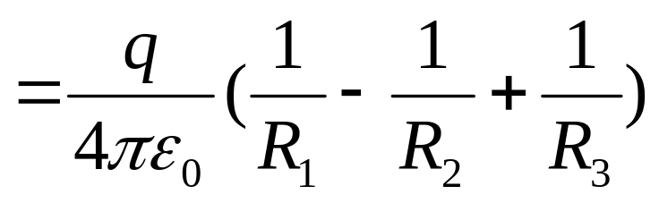
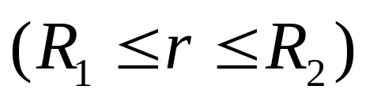
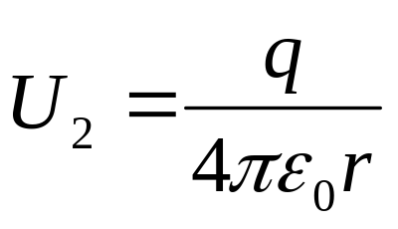
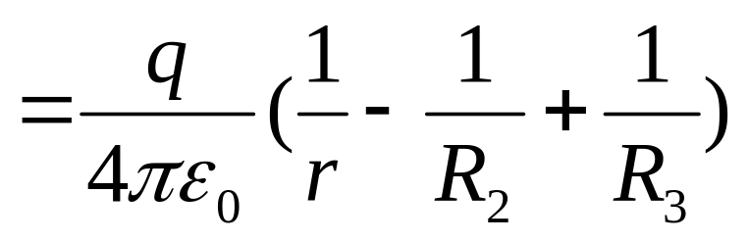
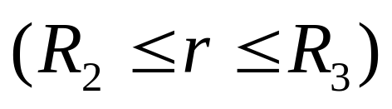
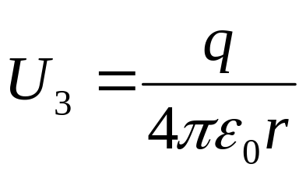
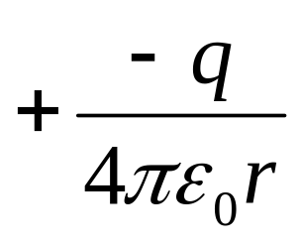




Slide 17






2、外球接地后再绝缘：
电势分布：

Slide 18


例3. 已知:一均匀带电大平面A,面电荷密度为
σ₀（>0），今在其旁放置一块不带电的大金属
平板 B, 求:静电平衡时金属平板B上的感应电荷
分布.（忽略边缘效应）
【解】 金属平板B内部
无电荷。设两表面的
面电荷密度为σ₁、σ₂.
（有人说:
σ₁ = - σ₀
σ₂ = σ₀ . 对不对？）
现在σ₁、σ₂ 的正负未知，
假设为代数值（可正可负）。

Slide 19




由电荷守恒:
(1)
由静电平衡条件:
选 B内部任意一点 P，有 E_{P}=0
P
(2)
解（1）（2）的联立，得

Slide 20





讨论：空间静电场的分布如何？
大金属平板 B 内的场强为零。
I、II、III 区的场强为
E_{Ⅰ} =σ₀ /（2ε₀）（向左）
……σ₁，σ₂ 的作用抵消。
E_{Ⅱ} =E_{Ⅲ} =σ₀ /（2ε₀）
（向右）
Ⅰ
Ⅱ
Ⅲ
……σ₁，σ₂ 的作用抵消。
A
B
A板上有一半电荷向左、
一半电荷向右发电力线。

Slide 21


如果将金属平板 B 接地
于是，必有 σ ₂=0
若仍有正电荷的话，
这些正电荷的电力
线无去处。
（可理解为：
正电荷分散
到无穷大的地球
表面上去了）
这时 σ ₁=？
仍利用由静电平衡条件:
对 B 内部任意一点 P，有
E_{P} = 0 ⇒

Slide 22


σ₁ = - σ₀
( )
σ₁
σ₂
B 板上的正电荷跑掉了，
并有负电荷从地上来。
σ₀
-σ₀
0
这时
E_{Ⅰ}=E_{Ⅲ}=0,
P
E_{Ⅱ}=
（向右）
将金属平板 B的 右侧接地
或左侧接地有区别吗？
答：没有区别。

